Slide 1
CHÀO MỪNG CÁC EM
ĐẾN VỚI TIẾT HỌC

Slide 2
Tưởng tượng nếu em có thể lặn xuống dưới biển, em sẽ làm gì?

Slide 3
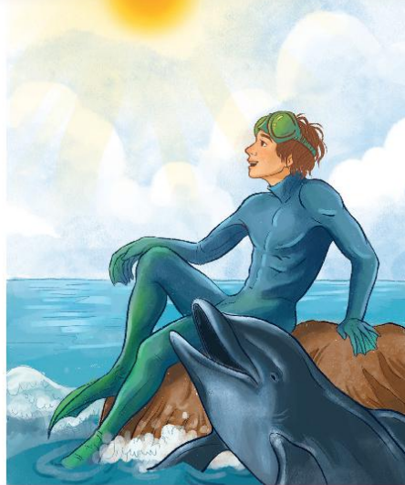
(A-léc-xăng-đơ Rô-ma-nô-vich Bê-li-ép)
Bài 9: Trong thế giới viễn tưởng
( Truyện khoa học viễn tưởng)
Đọc mở rộng theo thể loại
MỘT NGÀY CỦA ÍCH-CHI-AN
GV: Cao Thị Giang

Slide 4
I. TRẢI NGHIỆM CÙNG VĂN BẢN

Slide 5
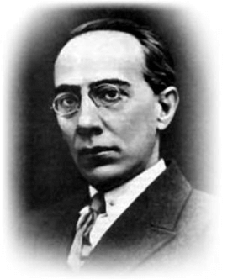
1.Tác giả (A-léc-xăng-đơ Rô-ma-nô-vich Bê-li-ép)
- Sinh năm (1884-1942)
- Quê quán: thành phố Smolensk, Nga
- Chuyên viết tiểu thuyết khoa học viễn tưởng
- Suốt cuộc đời, chiến đấu với bệnh tật nhưng không ngừng sáng tác.
-Tác phẩm chính: Đầu giáo sư Dowell, Chúa tể Thế giới, Hòn đảo Tàu Ma, Người cá, …

Slide 6
2. Tác phẩm
a. Xuất xứ: Trích phần một của truyện Người cá, Đỗ Ca Sơn dịch NXB Văn học, 2018.
b. Thể loại: Truyện khoa học viễn tưởng
c. Truyện được kể theo ngôi thứ ba
d. Phương thức biểu đạt: tự sự, biểu cảm, miêu tả

Slide 7
Đọc văn bản và Sắp xếp các sự kiện sau theo trình tự hợp lí:
Ích-chi-an được cứu sống và biến thành người cá.
Cảnh tượng đó khiến người bình thường sợ hãi nhưng Ích-chi-an lại thích thú.
Theo lệnh cha, mấy phút sau anh đã ngủ say trên giường.
4) Ích-chi-an bơi xuống tới đáy hồ nước.
5) Ích-chi-an nằm ngửa ra và cứ thế trôi theo dòng.
Khi giông tố đã dứt, từng đợt sóng chồm lên và dội xuống như thác.
7) Sau giông bão, biển lại yên, những chú cá đều bơi ra, Ích-chi-an vui vẻ nhìn đàn cá heo đang đùa giỡn, rồi đuổi bắt, bơi lội và lặn cùng với chúng.
8) Ích-chi-an sau đó lang thang tìm kiếm và cứu sống những chú cá, sứa, cua, … sắp chết sau cơn giông.
9) Một hồi còi vọng tới, trời sắp sáng, anh phải nhanh chóng quay về nếu không cha sẽ mắng.

Slide 8
1- 4 - 5 – 2 - 6 - 7- 8 - 9 - 3

Slide 9
II. SUY NGẪM VÀ PHẢN HỒI

Slide 10
1. Chỉ ra đặc điểm của truyện khoa học viễn tưởng qua văn bản bằng cách hoàn thành bảng sau: ( Thảo luận cặp đôi: 2 phút)
Đặc điểm của truyện khoa học viễn tưởng | Thể hiện trong Một ngày của Ích-chi-an
Đề tài
Tình huống
Sự kiện
Nhân vật
Không gian
Thời gian

Slide 11
Đặc điểm của truyện khoa học viễn tưởng | Thể hiện trong Một ngày của Ích-chi-an
Đề tài
Tình huống
Sự kiện
Nhân vật
Không gian | Đáy biển, mặt biển, bờ biển
Thời gian
Khoa học thay đổi tiềm năng của một con người
Ích-chi-an sau phẫu thuật trở thành người cá, có khả năng lặn và sống dưới đáy biển.
-Ích-chi-an bơi theo dòng hải lưu ra biển. -Ích-chi-an vui đùa cùng những chú cả, thưởng thức vẻ đẹp của biển. -Ích-chi-an cứu những chú cá bị đánh dạt vào bờ biển sau cơn bão.
Người cá Ích-chi-an
Một ngày của người cá ở đáy biển

Slide 12
2. Phản hồi việc dùng khoa học để thay đổi số phận con người.

Slide 13
Thảo luận nhóm: 3 phút
Ích-chi-an ra đời trong một cơn sinh khó, người mẹ mất ngay sau khi sinh và chú bé cũng bị nguy hiểm về tính mạng. Trong hoàn cảnh đó, ông bác sĩ Xan-va-tô đã phẫu thuật anh thành người cá Ích-chi-an. Theo em, việc sử dụng khoa học để biến một người bình thường thành người cá trong trường hợp này là nên hay không? Vì sao?

Slide 14
- Theo em, việc sử dụng khoa học để biến một người bình thường thành người cá trong trường hợp này là nên vì:
+ Nếu không có cuộc phẫu thuật và sự can thiệp của khoa học từ bác sĩ Xan-va-tô, Ích-chi-an sẽ chết. Sinh mạng của con người là đáng quý, nên vào thời điểm đó, ông bác sĩ có thể đã không có sự lựa chọn nào khác ngoài việc biến anh thành người cá.
+ Ích-chi-an có khả năng đặc biệt của người cá, nhờ đó, anh mới được trải nghiệm cuộc sống trong lòng biển cả, mới làm bạn được với các chú cá và cứu sống chúng sau những cơn bão.

Slide 15
- Theo em, việc sử dụng khoa học để biến một người bình thường thành người cá trong trường hợp này là không nên vì:
+ Cuộc phẫu thuật đã khiến Ích-chi-an vừa thở được bằng phổi, vừa thở được bằng mang. Do đó, anh không thể sống mãi trên cạn như một người bình thường. Mọi sự khác biệt quá lớn sẽ không mang đến hạnh phúc. Do Ích-chi-an khác người bình thường nên anh phải sống cuộc đời cô độc, không được gần người mình yêu.
+ Cuộc phẫu thuật tạo nên nguy cơ lạm dụng tiến bộ của khoa học vào mục đích xấu (ví dụ như Ích-chi-an bị lợi dụng năng lực của người cá để mò ngọc trai, khai thác tận diệt tài nguyên dưới đáy biển).

Slide 16
2. Yếu tố khoa học và các sự kiện phi thực tế
- Ích- Chi- An biến thành người cá
+ Người cá không có thật trên thực tế
+ Anh chắp tay trên ngực và ngửa ra bơi theo dòng nước
- Nằm ngửa mình bơi trên biển ngày bão người thường không thể làm được
+ Bão biển mạnh khó có thể được ung dung,tự do như vậy
- Anh hít thở không khí bằng phổi, lúc thì thở bằng mang

Slide 17
III. TỔNG KẾT

Slide 18
Hoàn chỉnh sơ đồ tư duy sau
III. TỔNG KẾT
1. Nội dung:
Kể về ….. ………….và tình yêu mà Ích- chi- an dành cho ……………..
2. Nghệ thuật:
- Tình huống truyện ………,,
- Yếu tố ………….
- Từ ngữ miêu tả …………..

Slide 19
III. TỔNG KẾT
1. Nội dung:
Kể về một ngày thú vị của người cá Ích-chi-an và tình yêu mà Ích- chi- an dành cho biển cả và các loài sinh vật biển.
2. Nghệ thuật:
- Tình huống truyện độc đáo
- Yếu tố khoa học viễn tưởng thú vị
- Từ ngữ miêu tả sinh động, gợi hình, gợi cảm

Slide 20
LUYỆN TẬP/ VẬN DỤNG

Slide 21
Sáng tạo cùng tác phẩm
Từ tình yêu mà Ích-chi-an dành cho biển cả, cho các loài sinh vật biển, em hãy vẽ tranh hoặc thiết kế áp-phích trình bày các hành động cụ thể mà em và các bạn có thể thực hiện để bảo vệ vẻ đẹp của biển.

